Slide 1
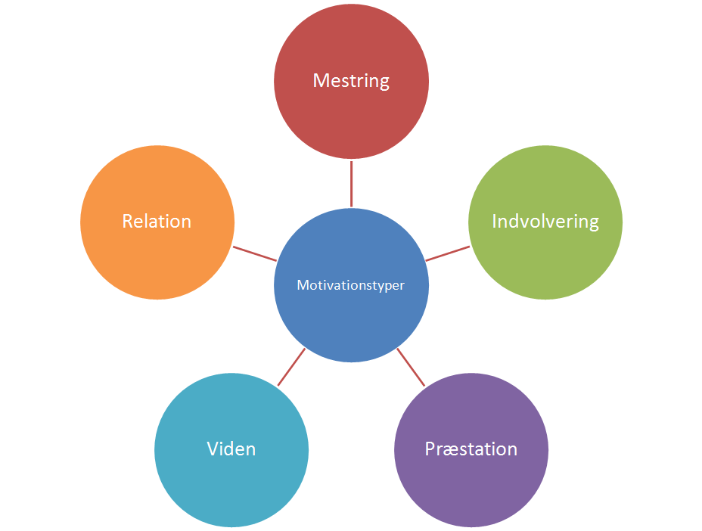
Jeg kan det jeg skal
Målsætning, evaluering og selvevaluering
Selvbestemmelse og medbestemmelse
øæ
Emner fra elevens eget liv
Projektarbejde - elevens eget valg(evt. indenfor eget emne
Samarbejde - par/gruppe
Roller i gruppearbejde
Relation lærer-elev
Forforståelse - hvad ved jeg allerede?
Hvad vil jeg gerne vide mere om?
Hvad kan jeg bruge min viden til?
Test og prøver
Konkurrence - elevere konkurrere alene eller i grupper

Slide 2
Synlige læringsmål for undervisningen
og evaluering

Slide 3
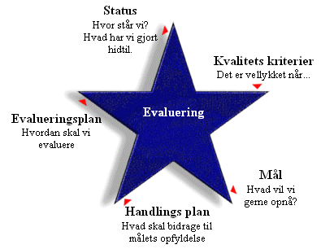
Kvalitetsstjernen

Slide 4
Læring og mål på 3 niveauer

Slide 5
Bolig
Tema:

Slide 6
Læringsmål for del 1 - Bolig
Jeg kender de danske gloser for en boligs forskellige rum
Jeg kan 12 danske verber, der knytter sig til livet i en bolig
Jeg kan nævne minimum 10 forskellige boligformer på dansk
Jeg kan sige klokken på dansk

Slide 7
Før-test

Slide 8
Elevens egen vurdering

Slide 9
Gæt et verbum
Aktivering af gættestrategi

Slide 10
Gæt og grimasser

Slide 11
Hvad laver du derhjemme
og hvor ofte
Ofte Ret ofte Én gang om ugen Sjældent Aldrig

Slide 12
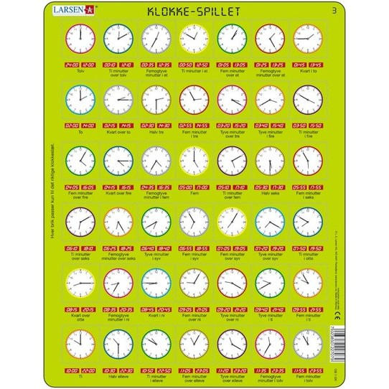
Hvad er klokken?

Slide 13
Hvornår ...
står du op? hvornår spiser du morgenmad?
går du i skole? kommer du hjem?
laver du lektier? går du til sport?
spiller du computer? vasker du tøj?
spiser du aftensmad? laver du mad?
går du i seng? sover du?
sover du?

Slide 14
Hvor i huset?
En Kahoot
https://play.kahoot.it/#/?quizId=c73ca0da-2016-452a-a28d-71be42fbb4cb
Aktivering af gættestrategi

Slide 15
Quiz og byt
husets rum og klokken

Slide 16
Et stjerneløb
Forskellige måder at bo på

Slide 17
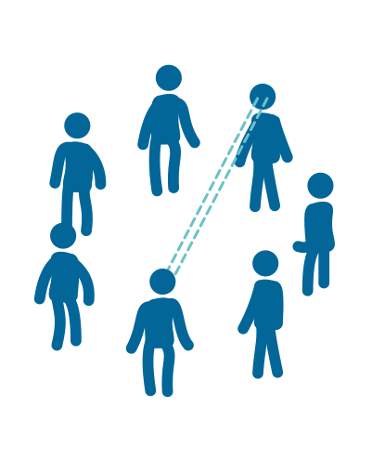
Mønsterbold
Vælg en glose, som du allerede kan :-)

Slide 18
Eleverne inddeles i par
Hvert par får en “boligform” udleveret (tekst fra stjerneløbet)
De skal skrive 3 kendetegn til boligformen
eksempelvis: Kollektiv
flere bor sammen
fællesrum
spiser sammen
Herefter laves “human” vendespil
Nye par får nye boligformer

Slide 19
Quiz og byt
Boligformer

Slide 20
Evaluering af del 1
Før-tekst arket udleveres
Barometrene tilføres grøn farve

Slide 21
Læringsmål for del 2: Bolig
Jeg kan de danske gloser til boligens indretning
Jeg kan tegne mit eget drømmehus
Jeg kan beskrive mit eget drømmehus for min lærer og mine kammerater
Jeg kan skrive en fortælling om familien, der bor i mit drømmehus. Hvad de laver og hvornår

Slide 22
Eleverne læser om Tobias 13 år
“Tænk” side 31-33
laver opgaver A, B, C og D

Slide 23
Tegn dit værelse med møbler, vindue(r) og dør
Beskriv dit værelse for dine kammerater i et
Tea-party

Slide 24
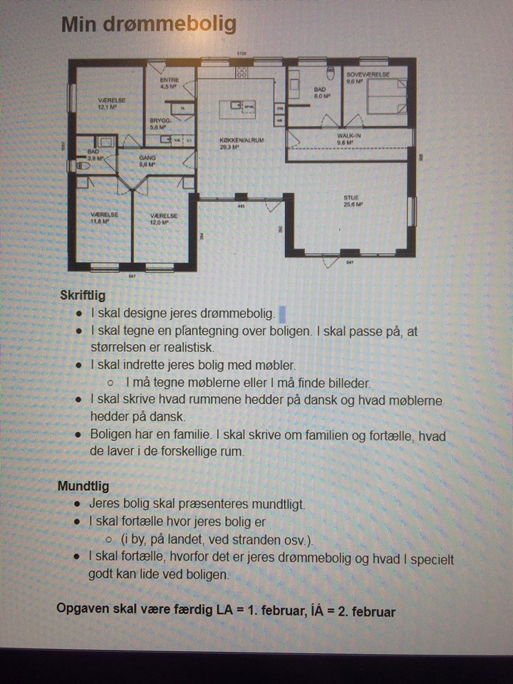
Elevopgave
Parvis

Slide 25
Checkliste til eleverne
Opgaver
Vi har tegnet en plantegning af vores drømmebolig
Vi har tegnet møbler ind på tegningen
Vi har skrevet navn på værelser og møbler
Vi har skrevet en tekst om familien og hvad familien laver i værelserne og hvordan de tjener penge til huset
Vi kan fortælle hvor vores drømmebolig ligger
Vi kan fortælle hvordan vores drømmebolig ser ud
Vi kan fortælle, hvorfor det er vores drømmebolig

Slide 26
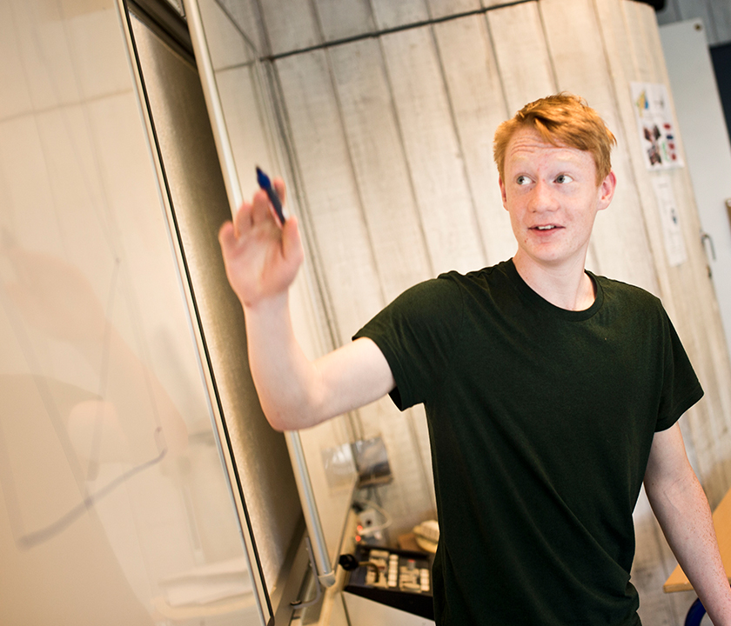
Evaluering
Pitch din drømmebolig
Mens den ene makker fortæller, går den anden makker rundt og lytter.
Man må gerne stille spørgsmål
Skift sker, når læreren giver signal.

Slide 27
Mål i 3 niveauer

Slide 28
Slut

